Slide 1



Train the Trainer:
Lehrplan für nachhaltige Beschaffung
Einführung in die nachhaltige Beschaffung
Datum
Von der Europäischen Union finanziert. Die geäußerten Ansichten und Meinungen entsprechen jedoch ausschließlich denen des Autors bzw. der Autoren und spiegeln nicht zwingend die der Europäischen Union oder der Europäischen Exekutivagentur für Bildung und Kultur (EACEA) wider. Weder die Europäische Union noch die EACEA können dafür verantwortlich gemacht werden.

Slide 2
Agenda - Teil 1: Grundlagen der Nachhaltigkeit
Einführung in Nachhaltigkeit
Einführung in den Klimawandel
Agenda 2030
(Inter)Nationale Ziele für nachhaltige Entwicklung: SDGs
Einführung in „Nachhaltige Beschaffung“

Slide 3
Einführung in Nachhaltigkeit

Slide 4



Wichtige Definitionen
Vereinte Nationen (UN): Die Vereinten Nationen wurden 1945 gegründet und umfassen heute 193 Mitgliedstaaten. Sie dienen als globales Forum, in dem Nationen zusammenarbeiten, um gemeinsame Herausforderungen anzugehen und das Gemeinwohl zu fördern.
Europäische Union (EU): Die Europäische Union (EU) wurde 1993 gegründet und ist ein politischer und wirtschaftlicher Zusammenschluss europäischer Nationen.
ISO 20400: ISO 20400 ist eine Norm, die Organisationen jeder Größe und Branche Leitlinien für die Einbeziehung von Nachhaltigkeit in ihre Beschaffungspraktiken bietet. Sie richtet sich an alle Akteure, die an Beschaffungsaktivitäten beteiligt oder davon betroffen sind.
Notes:
Sources:
https://www.un.org/en/about-us
https://ec.europa.eu/eurostat/statistics-explained/index.php?title=Glossary:European_Union_(EU); https://next-generation-eu.europa.eu/index_de
https://www.iso.org/standard/63026.html#:~:text=ISO%2020400:2017%20provides%20guidance,by%2C%20procurement%20decisions%20and%20processes.

Slide 5
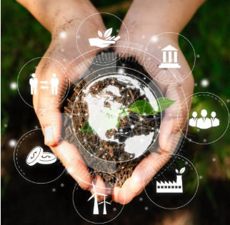



Einige wichtige historische Daten
1972 – Konferenz der Vereinten Nationen über die Umwelt des Menschen
1972 - Bericht „Die Grenzen des Wachstums“ (Club of Rome)
1987 – Brundtland-Bericht: „Unsere gemeinsame Zukunft“

Slide 6

1972 – Konferenz der Vereinten Nationen über die Umwelt des Menschen
Es war die erste Weltkonferenz, bei der die Umwelt zu einem wichtigen Thema wurde.
Die Erklärung von Stockholm wurde verabschiedet.
Eines der wichtigsten Ergebnisse der Konferenz von Stockholm war die Gründung des Umweltprogramms der Vereinten Nationen (UNEP).

Slide 7
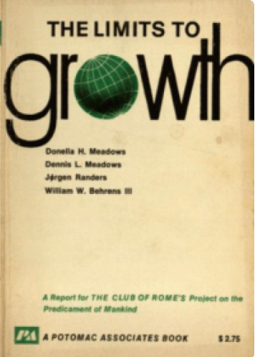
1972 - Bericht „Die Grenzen des Wachstums“ (Club of Rome)
1970 – Ein internationales Forscherteam am Massachusetts Institute of Technology (MIT) begann eine Studie über die Auswirkungen des anhaltenden weltweiten Wachstums.
1972 – Der Club of Rome veröffentlichte den Bericht „Die Grenzen des Wachstums“.
Der Bericht hob die Notwendigkeit einer nachhaltigen Entwicklung und eines verantwortungsvollen Ressourcenmanagements hervor.
Die Studie prognostizierte, dass bei einer Fortsetzung dieser Trends die Ressourcen der Erde bis zum Ende des 21. Jahrhunderts erschöpft sein würden, was zu einem möglichen wirtschaftlichen und ökologischen Zusammenbruch führen würde.

Slide 8

1987 – Brundtland-Bericht: „Unsere gemeinsame Zukunft“
1983 – Die Weltkommission für Umwelt und Entwicklung (WCED) wurde gegründet.
1987 – Die WCED veröffentlichte den Bericht „Unsere gemeinsame Zukunft”. Das Dokument wurde nach der Vorsitzenden der Kommission, Gro Harlem Brundtland, als „Brundtland-Bericht” bekannt.
Der Begriff „Nachhaltige Entwicklung“ wird offiziell geprägt und definiert als „der Prozess, der es ermöglicht, die Bedürfnisse der heutigen Generation zu befriedigen, ohne die Fähigkeit künftiger Generationen zu beeinträchtigen, ihre eigenen Bedürfnisse zu befriedigen“.

Slide 9
Die 3 Hauptsäulen der Nachhaltigkeit
Wirtschaft
Der Brundtland-Bericht nennt drei Säulen, auf denen dieser Prozess aufgebaut ist:
Umwelt, Wirtschaft und Soziales.
Soziales
Umwelt

Slide 10
EINE WEITERE SÄULE
INSTITUTIONELL
Die institutionelle Säule stammt nicht aus dem Brundtland-Bericht, sondern wurde später hinzugefügt, um die Idee zu untermauern, dass nachhaltige Entwicklung starke Regierungsstrukturen erfordert, um zu funktionieren.
„UNSERE GEMEINSAME ZUKUNFT“ ...
„Im Wesentlichen ist nachhaltige Entwicklung ein Veränderungsprozess, in dem die Nutzung von Ressourcen, die
Ausrichtung von Investitionen, die Ausrichtung der technologischen Entwicklung und institutionelle Veränderungen in Einklang stehen und sowohl das gegenwärtige als auch das zukünftige Potenzial zur Erfüllung menschlicher Bedürfnisse und Wünsche verbessern.“

Slide 11
Einführung in den Klimawandel

Slide 12

Was ist der Klimawandel?
Der Begriff „Klimawandel“ bezieht sich auf langfristige Veränderungen der Temperaturen und Wetterverhältnisse.
Seit dem 19. Jahrhundert sind menschliche Aktivitäten der Hauptfaktor für den Klimawandel, der hauptsächlich auf die Verbrennung fossiler Brennstoffe wie Kohle, Öl und Gas zurückzuführen ist.

Slide 13

Ursachen und Folgen
Treibhausgasemissionen (CO2, Methan, Lachgas) – Energie, Industrie, Verkehr, Bauwesen, Landwirtschaft und Landnutzung gehören zu den Hauptverursachern.
Entwaldung
Umweltverschmutzung
nicht nachhaltige Nutzung natürlicher Ressourcen

Slide 14
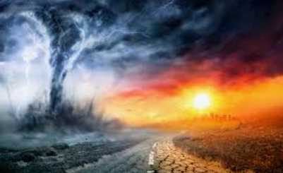
Ursachen und Folgen
steigende globale Durchschnittstemperaturen
schmelzende Gletscher und steigende Meeresspiegel
extreme Wetterereignisse (Hurrikane, Dürren, Hitzewellen, Überschwemmungen)
Verlust der biologischen Vielfalt
Auswirkungen auf Landwirtschaft, menschliche Gesundheit und Wirtschaft

Slide 15
Agenda 2030 für nachhaltige Entwicklung
Ein Aktionsplan für Menschen, Planet und Wohlstand.

Slide 16

Geschichte
Die Agenda 2030 für Nachhaltige Entwicklung, die 2015 von allen Mitgliedstaaten der Vereinten Nationen verabschiedet wurde, bietet einen gemeinsamen Entwurf für Frieden und Wohlstand für die Menschen und den Planeten, jetzt und in Zukunft.
Im Mittelpunkt stehen die 17 Ziele für nachhaltige Entwicklung (SDGs), die einen dringenden Aufruf zum Handeln aller Länder im Rahmen einer globalen Partnerschaft darstellen.

Slide 17
Geschichte
Die SDGs bauen auf jahrzehntelanger Arbeit von Ländern und der UNO auf:
1992 verabschiedeten mehr als 178 Länder auf dem Earth Summit in Rio de Janeiro die Agenda 21.
1997 wurde das Kyoto-Protokoll verabschiedet.
2000 führte der Millennium Summit zur Ausarbeitung von acht Millenniums-Entwicklungszielen (MDGs) zur Verringerung der extremen Armut bis 2015.
2012 beschlossen die Mitgliedstaaten auf der Konferenz der Vereinten Nationen über nachhaltige Entwicklung (Rio+20) einen Prozess zur Entwicklung einer Reihe von SDGs einzuleiten.
2013 richtete die Generalversammlung eine 30-köpfige offene Arbeitsgruppe ein, um einen Vorschlag zu den SDGs zu erarbeiten.

Slide 18
2015
Im Januar 2015 begann die Generalversammlung mit den Verhandlungen über die Entwicklungsagenda für die Zeit nach 2015.
2015 war ein wegweisendes Jahr für den Multilateralismus und die internationale Politikgestaltung, in dem mehrere wichtige Abkommen verabschiedet wurden, darunter
Pariser Klimaschutzabkommen (Dezember 2015)
Verabschiedung der Agenda 2030 für nachhaltige Entwicklung mit 17 SDGs.

Slide 19
(Inter)Nationale Ziele für nachhaltige Entwicklung: SDGs
17 Ziele für nachhaltige Entwicklung

Slide 20
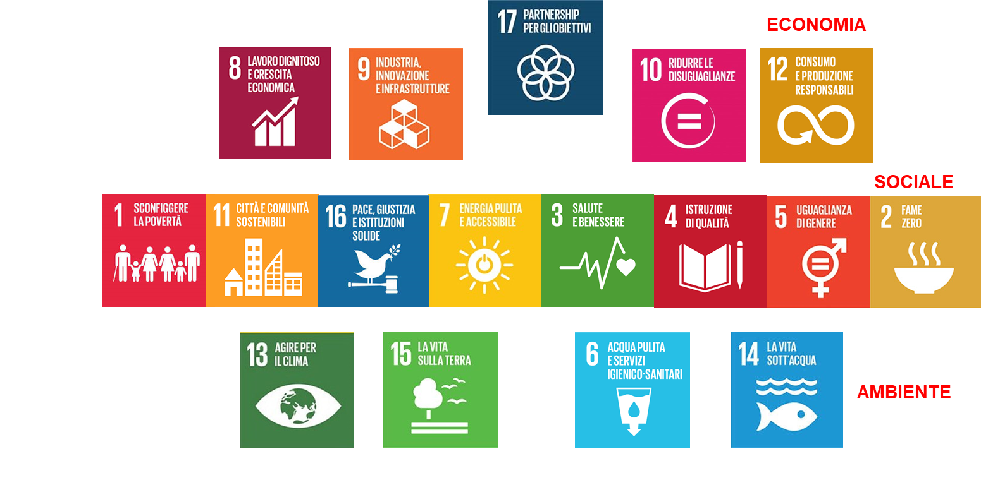
17 SDGs und 169 Ziele
WIRTSCHAFTLICH
SOZIAL
UMWELT

Slide 21
Was sind die SDGs?
SDGs sind die Ziele der Vereinten Nationen für nachhaltige Entwicklung.
Sie umfassen 17 thematische Ziele, die wiederum in 169 Unterziele unterteilt sind, die quantitative Ziele ausdrücken. Messbar mit 230 potenziellen Indikatoren.
Die Ziele wurden von 193 Ländern unterzeichnet.
Sie ersetzen die Millenniums-Entwicklungsziele, die von 2000 bis 2015 galten.

Slide 22
Was sind die Merkmale der SDGs?
Sie haben eine globale und lokale Dimension.
Sie sind klar.
Sie sind skalierbar und langfristig angelegt.
Sie lassen sich an Regierungen, lokale Institutionen, Unternehmen unterschiedlicher Größe und aus verschiedenen Branchen anpassen.
Sie sind branchenübergreifend und nicht sektoral ausgerichtet.
Sie definieren die sektoralen Zuständigkeiten der verschiedenen Interessengruppen.
Sie begünstigen die Messung positiver (Rechenschaftspflicht) und vergleichbarer Auswirkungen.

Slide 23

Lokale Behörden: Wichtige Akteure für die SDGs
Lokale Behörden sind den Bürger*innen am nächsten und verwalten wichtige Dienstleistungen: Verkehr, Wohnen, Bildung, Abfall, Wasser, Energie usw.
Über 65 % der SDG-Ziele können nur mit Beteiligung der lokalen und regionalen Behörden erreicht werden.
Städte und Gemeinden stehen bei der Bekämpfung von Klimawandel, Armut und Ungleichheit an vorderster Front.
Lokale Maßnahmen haben globale Auswirkungen: Nachhaltige Stadtentwicklung, soziale Inklusion und grüne Innovationen tragen alle zu den globalen Zielen bei.

Slide 24




Nachhaltige öffentliche Beschaffung: Ein strategisches Instrument für die SDGs
Das öffentliche Beschaffungswesen macht in vielen Ländern 15 bis 20 % des BIP aus – ein mächtiger wirtschaftlicher Hebel.
Durch nachhaltige Beschaffung können Kommunalverwaltungen: - die Umweltbelastung verringern (SDG 12, SDG 13)
Förderung menschenwürdiger Arbeit und sozialer Inklusion (SDG 8, SDG 10)
Förderung von Innovation und nachhaltiger Infrastruktur (SDG 9, SDG 11)
Verankert die SDG-Prinzipien in der täglichen Entscheidungsfindung und in langfristigen Strategien.
Sendet klare Signale an die Märkte und unterstützt verantwortungs-bewusste Unternehmen und Kreislaufwirtschafts-modelle.

Slide 25
Einführung in die nachhaltige Beschaffung

Slide 26
Agenda - Teil 2: Einführung in die nachhaltige Beschaffung
Entwicklungsmodelle im Vergleich
Die GPP-Definition
Europäische Instrumente zur Verbreitung von GPP
Vorteile von SPP

Slide 27
Entwicklungs-modelle im Vergleich

Slide 28
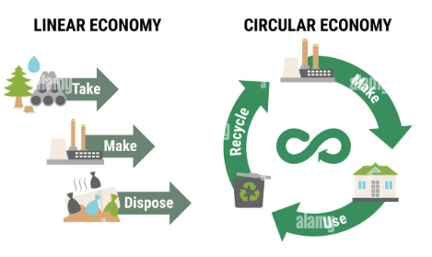
Lineare vs. Kreislaufwirtschaft
LINEARE WIRTSCHAFT:
Extrahieren;
Produzieren;
Entsorgen
KREISLAUFWIRTSCHAFT:
Extrahieren;
Produzieren;
Entsorgen;
Wiederverwenden

Slide 29





Das LINEAR ECONOMY-Modell ist nicht nachhaltig.
Intensive Nutzung endlicher natürlicher Ressourcen
Massive Abfallproduktion
Abhängigkeit von fossilen Brennstoffen, die für Treibhausgasemissionen verantwortlich sind
Verursacht Rohstoffversorgungskrisen
Verlust des wirtschaftlichen Werts von Produkten, die nur für einen Lebenszyklus verwendet werden

Slide 30
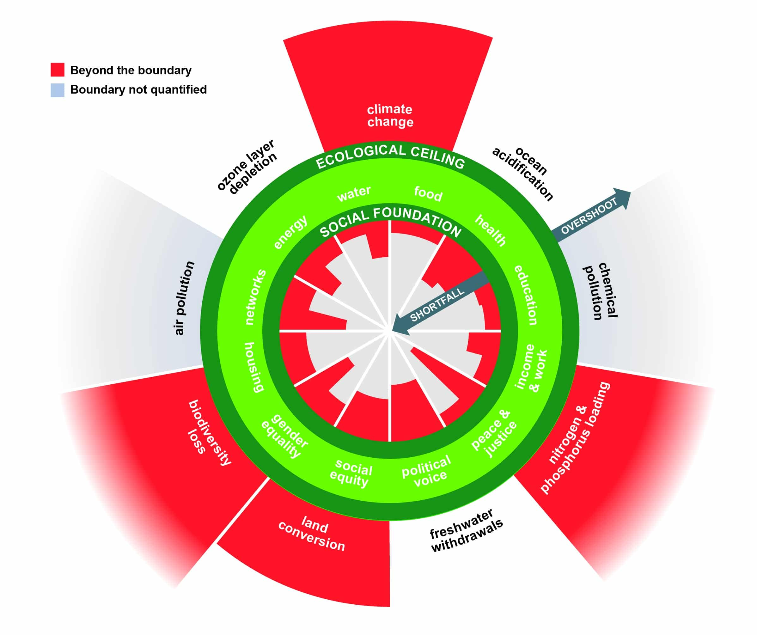
Donut-Ökonomie
KATE RAWORTH – „Das Wohlergehen der Menschen hängt nicht nur davon ab, dass die Ressourcen in einem insgesamt guten natürlichen Zustand erhalten bleiben, sondern auch davon, dass die Bedürfnisse nach einem Leben in Würde und mit den richtigen Chancen erfüllt werden.“
Notes:
Picture: https://earth.org/what-is-doughnut-economics/

Slide 31
Die GPP- Definition

Slide 32
Green Public Procurement
„Umweltorientierte Beschaffung (Green Public Procurement, GPP) ist ein Ansatz, bei dem öffentliche Behörden Umweltkriterien in alle Phasen des Beschaffungsprozesses einbeziehen und so die Verbreitung von Umwelttechnologien und die Entwicklung umweltfreundlicher Produkte fördern, indem sie Ergebnisse und Lösungen recherchieren und auswählen, die während ihres gesamten Lebenszyklus möglichst geringe Auswirkungen auf die Umwelt haben.“
Die europäische Definition der umweltorientierten öffentlichen Beschaffung betont fünf Aspekte:

Slide 33
Fünf GPP-Aspekte
Perimeter-Behörden
Lebenszyklus
Prozess-Schritte
process steps
Integrations-kriterien
Auswirkungen

Slide 34
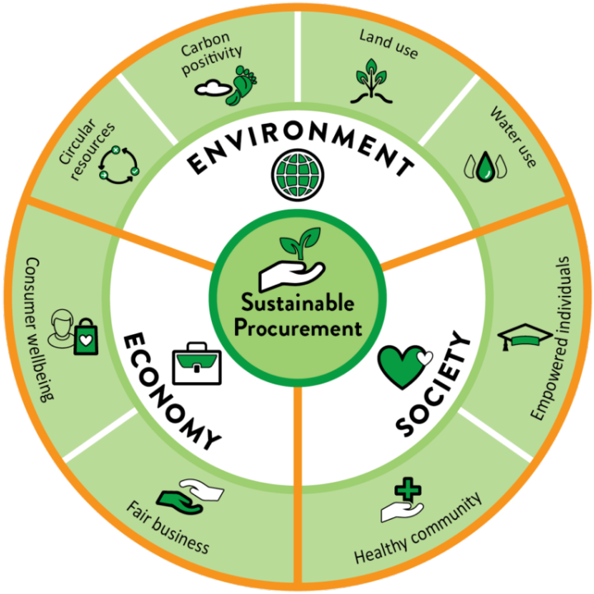
Was ist SPP – Nachhaltige öffentliche Beschaffung?
Nachhaltige öffentliche Beschaffung bedeutet, sicherzustellen, dass die gekauften Produkte und Dienstleistungen auf Basis der Lebenszykluskosten ein gutes Preis-Leistungs-Verhältnis bieten und Vorteile für die Umwelt, die Gesellschaft und die Wirtschaft mit sich bringen.
Nachhaltige öffentliche Beschaffung spiegelt umfassendere Ziele in Bezug auf Ressourceneffizienz, Klimawandel, soziale Verantwortung und wirtschaftliche Widerstandsfähigkeit wider.

Slide 35
Grundsätze für eine nachhaltige öffentliche Beschaffung
Gute öffentliche Beschaffung ist nachhaltige öffentliche Beschaffung.
Die SPP-Umsetzung erfordert Führung.
Die SPP-Implementierung basiert auf soliden organisatorischen Managementprinzipien.
SPP trägt zu allgemeinen politischen Zielen bei.
SPP bezieht alle Stakeholder ein.
SPP überwacht seine Ergebnisse und Resultate.

Slide 36
Nachhaltige vs. umweltfreundliche öffentliche Beschaffung
🌿 Umweltorientierte Beschaffung (GPP): Konzentriert sich auf die Minimierung von Umweltauswirkungen durch Beschaffungsentscheidungen (z. B. Energieeffizienz, geringe Emissionen, Recyclingfähigkeit).
🔄 Nachhaltige öffentliche Beschaffung (SPP): Ein umfassenderes Konzept, das ökologische, soziale und wirtschaftliche Aspekte berücksichtigt.
➡️ GPP ist eine Untergruppe von SPP. Alle GPP sind SPP, aber nicht alle SPP sind GPP.
⚖️ SPP integriert Kriterien wie faire Arbeitspraktiken, Vielfalt, ethische Beschaffung und Lebenszykluskosten neben ökologischen Kriterien.

Slide 37




Strategische Rolle von SPP in der öffentlichen Politik
Stimmt die öffentlichen Ausgaben auf nationale und lokale Nachhaltigkeitsziele ab.
Unterstützt die Umsetzung der SDGs (insbesondere SDG 8, 9, 10, 12 und 13).
Regt die Nachfrage nach nachhaltigen Produkten und Dienstleistungen auf dem Markt an.
Trägt zu einem gerechten Übergang, sozialem Zusammenhalt und Klimazielen bei.

Slide 38
Das Instrument für das öffentliche Beschaffungswesen und GPP
Die Einbeziehung von Umwelt- und Sozialkriterien in das öffentliche Beschaffungswesen der EU-Mitgliedstaaten kommt der europäischen Industrie und der europäischen Wirtschaft zugute, die nach wie vor eine höhere Umwelt- und Sozialleistung aufweisen als die Industrien in den Konkurrenzländern.
Die Einbeziehung von Umwelt- und Sozialkriterien in die Beschaffung verdrängt außereuropäische Wettbewerber und lenkt die Produktion in eine zukunftsfähigere Richtung.

Slide 39
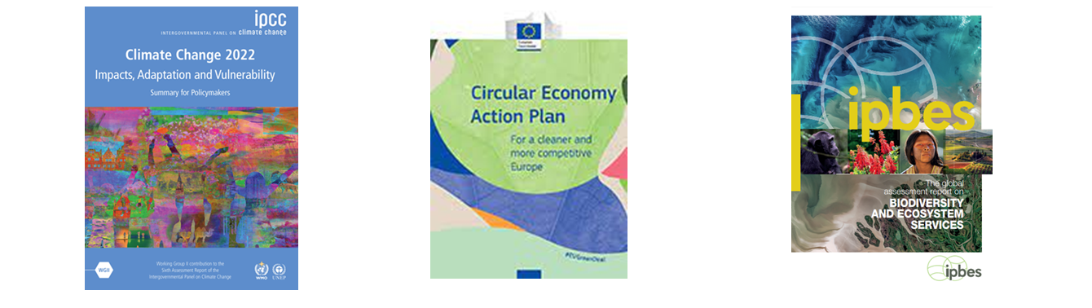
Das Instrument für das öffentliche Beschaffungswesen und GPP
DEKARBONISIERUNG
KREISLAUFWIRTSCHAFT
BIODIVERSITÄT

Slide 40
GPP in der europäischen Politik
Aus diesen Gründen hat sich das Interesse der Europäischen Union an GPP im Laufe der Zeit in sechs Phasen entwickelt:
die Einführung von GPP: (2001–2004);
die Schaffung des politischen Rahmens für GPP: (2004–2008);
Förderung der Einführung von GPP: (seit 2009)
Stärkung des politischen Kontexts: (2010–2014);
Einordnung von GPP in den Kontext der Kreislaufwirtschaft (2014 bis heute), des Europäischen Grünen Deals und des Konjunkturprogramms;
GPP steht im Mittelpunkt des DNSH-Prinzips, das in der Umwelttaxonomie und dem PNRR enthalten ist.

Slide 41
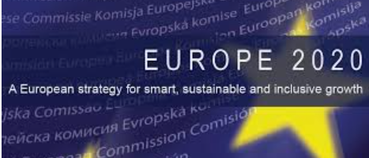
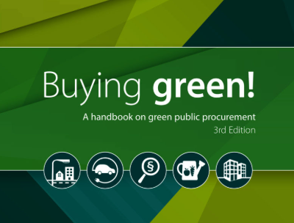
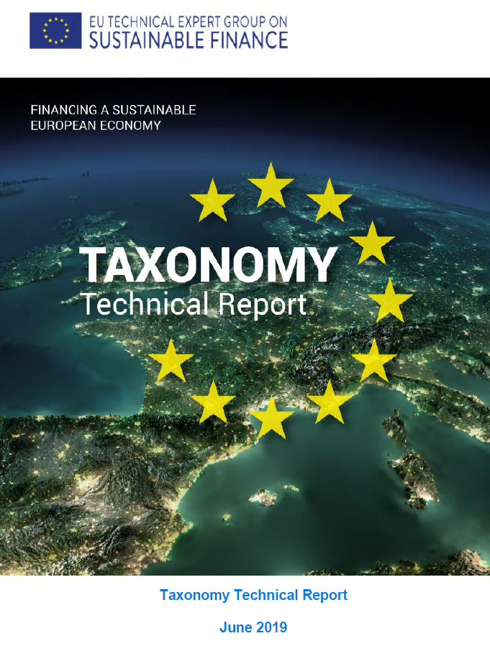

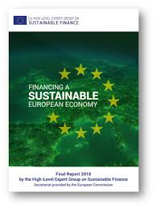
10 wichtige Dokumente
Die Mitteilungen 274 von 2001 und 566 von 2001;
Integrierte Produktpolitik und nationale Aktionspläne;
Das Handbuch „Buying Green“!
Mitteilung 400 von 2008: Öffentliches Beschaffungswesen für eine bessere Umwelt (und Mitteilung 572 von 2017) Die Europäische Strategie 2020;
Kreislaufwirtschaft;
Soziales Beschaffungswesen;
Europäischer Green Deal;
Green Deal und nachhaltige Finanzen;
DNSH und PNRR

Slide 42
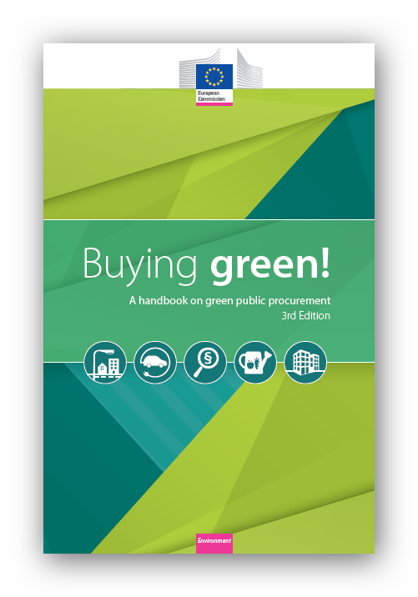
Buying green!
Das Handbuch „Buying Green!“ wurde bisher dreimal herausgegeben: 2004, 2011 und 2016.
Das Handbuch veranschaulicht die Möglichkeiten für die Anwendung von GPP, die im Rahmen der Richtlinien für die öffentliche Auftragsvergabe zur Verfügung stehen.
Das Handbuch hilft öffentlichen Behörden bei der Planung und Umsetzung von GPP.
Es enthält eine praktische Erläuterung der Möglichkeiten, die die EU-Rechtsvorschriften bieten, und zeigt einen einfachen und wirksamen Ansatz auf, wobei auch bewährte Verfahren veranschaulicht werden.

Slide 43

Soziale Beschaffung
Die zweite Ausgabe (2021) des Leitfadens „Soziales Beschaffungswesen“ der Europäischen Union fördert „sozial verantwortliche öffentliche Beschaffung, die darauf abzielt, positive soziale Auswirkungen zu erzielen“. Die Ziele sind:
Förderung fairer Beschäftigungs- und sozialer Inklusionsmöglichkeiten (Beschäftigungsmöglichkeiten für junge und ältere Arbeitnehmer, Gleichstellung der Geschlechter, soziale Teilhabe und Beschäftigungsmöglichkeiten für Menschen mit Behinderungen)
Schaffung von Möglichkeiten für die Sozialwirtschaft und Sozialunternehmen
Förderung angemessener Arbeitsbedingungen
Gewährleistung der Achtung sozialer Rechte und Arbeitnehmerrechte
Barrierefreiheit und angemessene Gestaltung für alle
Achtung der Menschenrechte und ethischer Handelsfragen
„Erleichterte Regelung” für die Bereitstellung hochwertiger sozialer, gesundheitlicher, bildungsbezogener und kultureller Dienstleistungen

Slide 44
European Green Deal
In der Mitteilung an die Kommission „Investitionsplan für ein nachhaltiges Europa. Investitionsplan für den europäischen Grünen Deal“ (21/2020) heißt es: „Die Kommission wird Mindestvorgeschriebene grüne Kriterien oder Ziele für die öffentliche Beschaffung in Rechtsvorschriften zu sektoralen Initiativen, EU-Finanzierungen oder bestimmten Produkten vorschlagen. Diese Mindestkriterien werden effektiv eine gemeinsame Definition für grüne Beschaffung schaffen. (...) Gleichzeitig sollten öffentliche Auftraggeber nach Möglichkeit Lebenszykluskostenmethoden anwenden.
Drei wichtige Punkte:
Verabschiedung von verbindlichen Mindestkriterien oder -zielen für die umweltorientierte Beschaffung in Rechtsvorschriften zu sektoralen Initiativen, EU-Finanzierungen oder bestimmten Produkten
Verabschiedung einer gemeinsamen Definition der umweltorientierten Beschaffung
Ausweitung der Methoden zur Lebenszykluskostenberechnung

Slide 45
Europäische Instrumente für die Verbreitung von GPP

Slide 46
Europäische Instrumente für die Verbreitung von GPP
Nationaler Aktionsplan für GPP
EU GPP Kriterien
GPP Ziel
Monitoring- Indikatoren
Kreislauf-wirtschaft
23 von 27 Ländern
20 EU GPP Kriterien
50%
grüne/
Gesamt-käufe
CE indicator n.2
Europäisches Toolkit

Slide 47

Nationaler Aktionsplan für GPP
Die Mitteilung 302 der Europäischen Kommission aus dem Jahr 2003 zur integrierten Produktpolitik forderte die Mitgliedstaaten auf, „öffentlich zugängliche Aktionspläne für die Einbeziehung von Umweltanforderungen in das öffentliche Beschaffungswesen zu verabschieden“.
verabschiedete nationale Aktionspläne: 23
Österreich, Belgien, Bulgarien, Zypern, Kroatien, Tschechische Republik, Dänemark, Finnland, Frankreich, Deutschland, Griechenland, Irland, Italien, Lettland, Litauen, Malta, Niederlande, Polen, Portugal, Slowakische Republik, Slowenien, Spanien, Schweden
Nationale Aktionspläne in Vorbereitung: 4
Estland, Luxemburg, Rumänien, Ungarn
Monitoring-Systeme: 11 angenommen

Slide 48
EU GPP Kriterien
Die Mitteilung der Kommission über die öffentliche Auftragsvergabe für eine bessere Umwelt (Nr. 400 von 2008) legt gemeinsame europäische Kriterien (GPP-Kriterien) fest:
werden auf der Grundlage definiert von Lebenszyklusanalyse (Hintergrunddokumente ) und Multi-Stakeholder- Austausch
liefern eine Definition und einen Anwendungsbereich
identifizieren die wichtigsten Umweltauswirkungen (Umweltaspekte und GPP-Ansatz)
definieren GPP-Kriterien: grundlegende und allgemeine
beschreiben Verifizierungssysteme
berechnen Lebenszykluskosten

Slide 49
EU GPP Kriterien: 20 Gruppen von Produkten und Dienstleistungen
Reinigungsprodukte und -dienstleistungen
Kopier- und Grafikpapier
Farben, Lacke und Verkehrszeichen
Elektrische und elektronische Geräte im Gesundheitswesen
Elektrizität
Lebensmittel, Catering und Verkaufsautomaten
Innenausstattung

Slide 50
EU GPP Kriterien: 20 Gruppen von Produkten und Dienstleistungen
Rechenzentren
Bildgebungsgeräte, Verbrauchsmaterialien und Druckdienstleistungen
Straßenplanung, -bau und -instandhaltung
Sanitärarmaturen
Straßenbeleuchtung und Verkehrszeichen
Textilien
Sanitärbehälter und Urinale

Slide 51
EU GPP Kriterien: 20 Gruppen von Produkten und Dienstleistungen
Transport
Straßentransport (NEU)
Abwasser- Infrastruktur
Warmwasserbereitung
Instandhaltung öffentlicher Räume
Computer, Monitore, Tablets, Smartphones (NEU)
Rechenzentren, Serverräume und Cloud-Dienste

Slide 52
Vorteile einer nachhaltigen öffentlichen Beschaffung

Slide 53
Vorteile von SPP
Reduzierung von Emissionen, Umweltverschmutzung und Abfall
Stärkt die Kreislaufwirtschaft
Reduziert Treibhausgasemissionen
Biodiversität und Ressourcenschonung
Soziale Eingliederung, faire Arbeitsbedingungen und lokale Wirtschaftsentwicklung

Slide 54
Zusammenfassung
Teil 1: Grundlagen der Nachhaltigkeit
Einführung in „Nachhaltigkeit“
Einführung in „Klimawandel“
Agenda 2030
(Inter)nationale Ziele für nachhaltige Entwicklung: SDGs
Einführung in „Nachhaltige Beschaffung“
Teil 2: Einführung in die nachhaltige Beschaffung
Entwicklungsmodelle im Vergleich
Die Definition von GPP
Europäische Instrumente zur Verbreitung von GPP
Vorteile von SPP

Slide 55
Vielen Dank für Ihre Aufmerksamkeit!
Von der Europäischen Union finanziert. Die geäußerten Ansichten und Meinungen entsprechen jedoch ausschließlich denen des Autors bzw. der Autoren und spiegeln nicht zwingend die der Europäischen Union oder der Europäischen Exekutivagentur für Bildung und Kultur (EACEA) wider. Weder die Europäische Union noch die EACEA können dafür verantwortlich gemacht werden.

Slide 56
Quellen
https://www.are.admin.ch/are/en/home/media/publications/sustainable-development/brundtland-report.html
https://www.clubofrome.org/publication/the-limits-to-growth/#:~:text=Published%201972%20%E2%80%93%20The%20message%20of,long%2C%20even%20with%20advanced%20technology.
https://www.un.org/en/conferences/environment/stockholm1972
https://unric.org/it/che-cosa-sono-i-cambiamenti-climatici/
https://asvis.it/goal-e-target-obiettivi-e-traguardi-per-il-2030/
https://sdgs.un.org/2030agenda
https://sdgs.un.org/goals
https://gpp.mase.gov.it/Home/PianoAzioneNazionaleGPP?utm_source=chatgpt.com
https://gpp.mase.gov.it/Struttura-dei-CAM
https://thedocs.worldbank.org/en/doc/e77a9257967cac8b62484c7e8c974e70-0290012024/original/WB-SUSTAINABLE-PROCUREMENT-16574-CH1.pdf
https://procuraplus.org/fileadmin/user_upload/ManualProcura_online_version_new_logo.pdf
https://www.oneplanetnetwork.org/sites/default/files/10yfp_spp_programme_principles_of_sustainable_public_procurement.pdf

